Slide 1
日本食でつながるＷＭＧ
関西大学人間健康学部
西山哲郎ゼミ Ｂチーム
宇佐崎奈央・杉山菜摘・中嶋和也・西尾勇哉・松谷真純

Slide 2
なぜ日本食なのか？
世界一の長寿食として医学的に評価され、世界的にもヘルシーフード
として注目されている
栄養バランスが良い
発酵食品が豊富
薄口の味付け
低脂肪、低カロリー
生の食材を食べる

Slide 3
２０１３年１２月３日に「和食；日本人の伝統的な食文化」と題して、
和食がユネスコ無形文化遺産に登録された
和食という食文化を日本人が忘れ始めているのではないか？
自然の美しさや
季節の移ろいの表現
年中行事との
密接な関わり
日本食の
５つのメリット
「自然の尊重」という日本人の精神を体現した食に関する
「社会的慣習」として提案された。

Slide 4
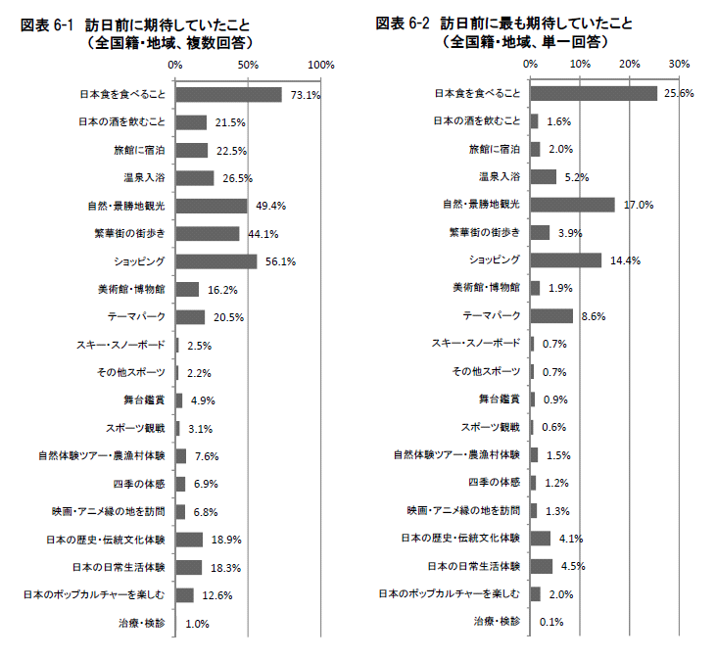
ダントツの一位！
双方一位！
国土交通省、観光庁
統計情報・白書
平成２８年７月～９月期

Slide 5
WMG会場に日本食を体験できるブースを設置
店舗
参加者による日本食づくり ☆思い出づくり
体験
関西の飲食店の協力 ☆宣伝効果
スタッフ
学生ボランティア ☆経験値アップ

Slide 6
実施方法
期間；2021年5月15日（土）～6月6日（日）
方法；お祭りの屋台をイメージ
場所；閉会式会場付近(大阪)

Slide 7
食×食べる
食×スポーツ
食×作る

Slide 8
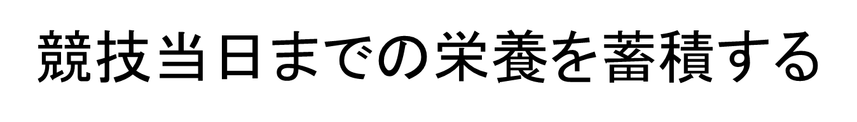
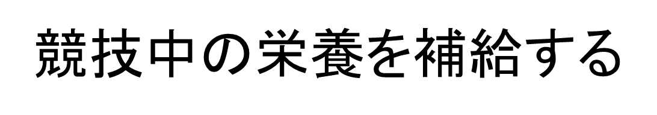

食×スポーツ
スポーツ食
ストック
サプライ
リカバリー

Slide 9
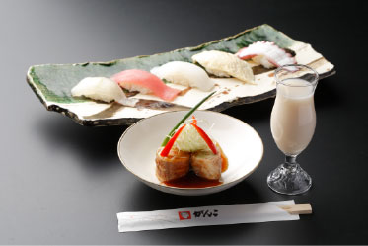
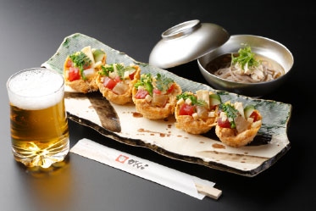
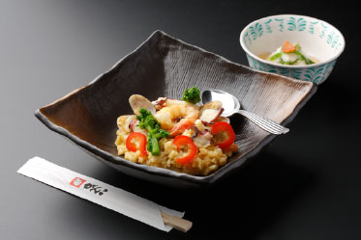
スポーツコミッション関西で出たスポーツ食(リカバリー食)の
アイデアの人気メニュー３種類を出店する
人気第一位 回復たこ焼きセット『京は栄養満点なり』
人気第二位 京風スティックいなり＋(プラス)
人気第三位 リカバリゾット
スポーツコミッション関西
「スポーツ＋“食”」セミナー第五回より

Slide 10
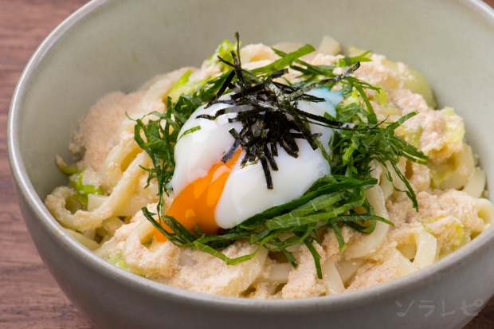
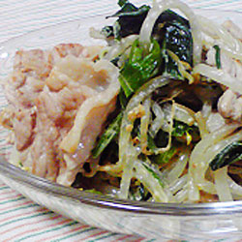
スポーツ選手に向けた料理
筋肉疲労回復
たらこ豆乳うどん(576kcal)
豚肉ごまマヨサラダ風(359kcal)
ソラレピ
https://recipe.shidax.co.jp/
夏バテ予防
しょくスポCooking!
http://www.shoku-sports.jp/recipe/page/recipe/

Slide 11
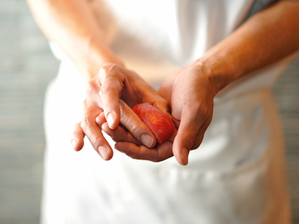
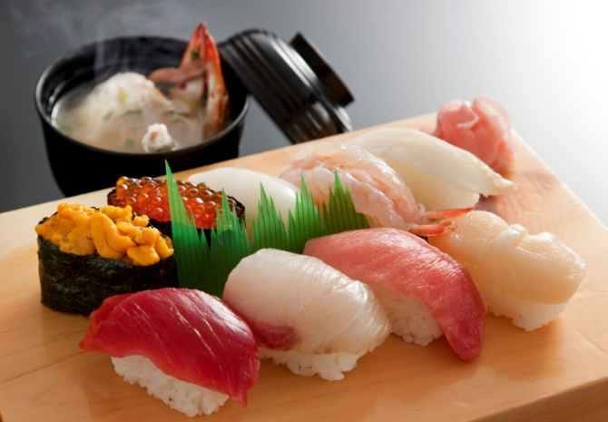
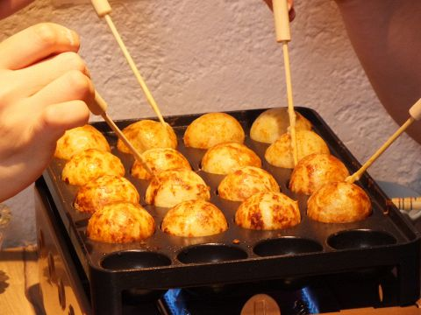
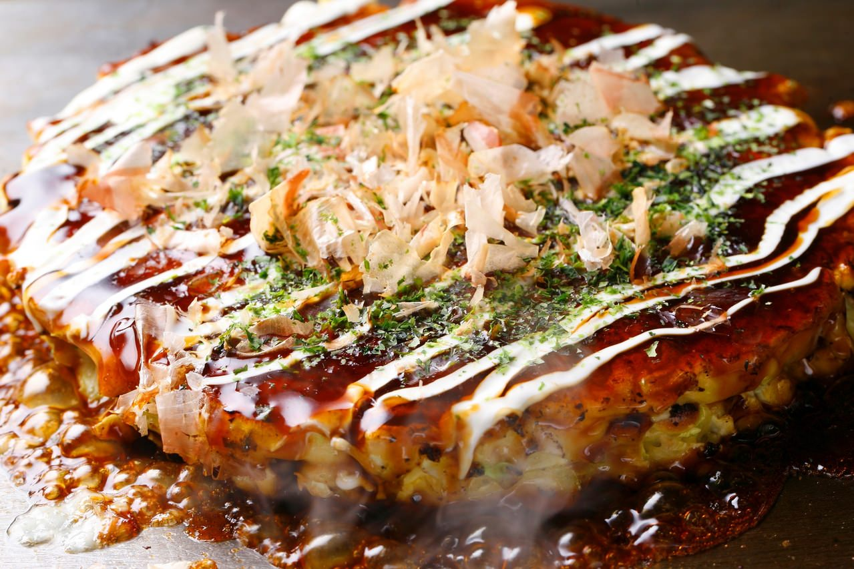
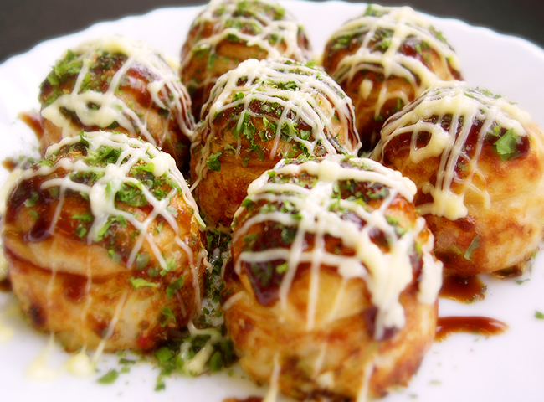
食×作る
日本食 を作る体験
日本といえば・・・寿司
関西といえば・・・たこ焼き、お好み焼き

Slide 12
食×食べる
様々な日本食を一度に食べることができる
実際に体験で作った料理を食べることができる
スポーツコミッション関西さんの
スポーツ食(リカバリー食)も食べることができる

Slide 13
PR方法
・食イベントにて宣伝
例；満腹博覧会(まんぱく)、食博覧会
・SNSでの拡散

Slide 14
期待効果
スポーツ＋日本食
WMGをより一層楽しめる

Slide 15
ご清聴ありがとうございました。

